Slide 1
Глава 10. Уровень приложений
Материалы для инструктора
CCNA Routing and Switching
Введение в сетевые технологии (v6.0)
Notes:
Программа Сетевой академии Cisco
Введение в сетевые технологии
Глава 10. Уровень приложений

Slide 2
Материалы для инструкторов. Глава 10. Руководство по планированию
Эта презентация PowerPoint состоит из двух частей:
Руководство по планированию для инструкторов
Ознакомительная информация по главе
Методические пособия
Презентация перед классом для инструктора
Дополнительные слайды, которые можно использовать в классе
Начало на слайде № 12
Примечание. Перед предоставлением общего доступа удалите руководство по планированию из данной презентации.
Notes:
2

Slide 3
Глава 10. Уровень приложений
Introduction to Networks 6.0. Руководство по планированию
Notes:
Программа Сетевой академии Cisco
Введение в сетевые технологии (v6.0)
Глава 10. Уровень приложений

Slide 4
Глава 10. Упражнения
Какие упражнения относятся к данной главе?
Страница № | Тип упражнения | Название упражнения | Необязательно?
10.0.1.2 | Упражнение в аудитории | Исследование приложений | Необязательно
10.1.1.4 | Интерактивное упражнение | Приложение и презентация (протоколы и стандарты) | Рекомендуется
10.1.2.5 | Лабораторная работа | Изучение функции обмена файлами по сетям P2P | Необязательно
10.2.1.7 | Packet Tracer | Интернет и электронная почта | Необязательно
10.2.2.4 | Инструмент проверки синтаксиса | Команды DNS интерфейса командной строки в Windows и Linux | Рекомендуется
10.2.2.7 | Cisco Packet Tracer | DHCP-серверы и DNS-серверы | Необязательно
10.2.2.8 | Лабораторная работа | Изучение разрешения DNS | Рекомендуется
10.2.3.3 | Packet Tracer | FTP | Необязательно
10.2.3.4 | Лабораторная работа | Изучение FTP | Рекомендуется
В этой главе для выполнения упражнений с программой Packet Tracer используйте следующий пароль: PT_ccna5
Notes:
4

Slide 5
Глава 10. Упражнения (продолжение)
Какие упражнения относятся к данной главе?
Страница № | Тип упражнения | Название упражнения | Необязательно?
10.3.1.1 | Упражнение в аудитории | За работу! | Необязательно
10.3.1.2 | Cisco Packet Tracer | Изучение работы сети | Необязательно
10.3.1.3 | Многопользовательский режим программы Cisco Packet Tracer | Учебный модуль | Необязательно
10.3.1.4 | Многопользовательский режим программы Cisco Packet Tracer | Реализация услуг | Необязательно
В этой главе для выполнения упражнений с программой Packet Tracer используйте следующий пароль: PT_ccna5
Notes:
5

Slide 6
Глава 10. Проверочная работа
После прохождения главы 10 учащиеся должны пройти проверку на знание материала главы 10.
Для неформальной оценки успехов учащихся можно использовать контрольные работы, лабораторные работы, работу с симулятором Packet Tracer и другие упражнения.
Notes:
6

Slide 7
Глава 10. Практические рекомендации
Прежде, чем излагать материал главы 10, обратите внимание на следующее:
Инструктор должен пройти проверку на знание материала главы 10 «Проверочная работа».
Цели этой главы:
Объяснить, каким образом взаимодействуют функции уровня приложений, уровня представления и сеансового уровня, для предоставления приложениям конечного пользователя доступа к сетевым сервисам.
Объяснить, как распространенные протоколы уровня приложений взаимодействуют с приложениями конечных пользователей.
Объяснить, как работают веб-протокол и протокол электронной почты.
Объяснить принципы работы протоколов DNS и DHCP.
Объяснить, как работают протоколы передачи файлов.
Notes:
7

Slide 8
Глава 10. Практические рекомендации (продолжение)
На уровне приложений данные вводятся в сеть данных. Для начала обсудите популярные сетевые и интернет-приложения. В качестве примера можно привести веб-обозреватели, электронную почту, Telnet и т. д.
Объясните студентам, что понимание служб и протоколов чрезвычайно важно, поскольку сетевым трафиком можно управлять в зависимости от используемой службы и соответствующего протокола. Следовательно, различные типы сетевого трафика могут определяться протоколом, который используется для передачи трафика.
В одноранговых сетях каждый компьютер может быть либо клиентом, либо сервером. Поскольку каждое устройство может выполнять обе задачи, они называются одноранговыми узлами.
Убедитесь, что студенты не путают одноранговую сеть с клиентами файлообменных сетей, такими как Gnutella или BitTorrent.
Клиенты файлообменных сетей предоставляют пользователям возможность непосредственного обмена определенными типами файлов в одноранговых или в клиент-серверных сетях.
Notes:
8

Slide 9
Глава 10. Практические рекомендации (продолжение)
Объясните, что основная задача службы DNS — упростить взаимодействие пользователя и системы путем преобразования URL-адресов, которые используются приложениями, в IP-адреса, необходимые для сети передачи данных.
Используя программу Wireshark, выполните захват потока пакетов к одному из известных веб-сайтов. Обратите внимание на запрос DNS IP-адреса, отправленный на URL-адрес веб-сайта, и на ответ с IP-адресом.
Обсудите три протокола электронной почты и объясните различия между протоколами POP и IMAP.
При использовании IMAP: в клиентское приложение загружаются копии сообщений. Исходные сообщения остаются на сервере до тех пор, пока они не будут удалены вручную.
Объясните, что задача DHCP — упростить взаимодействие пользователя и сети путем автоматического получения IP-адреса для компьютера.
После включения компьютера, на котором настроено использование DCHP, он отправляет DCHP-запрос для получения IP-адреса. После этого любой доступный DHCP-сервер отправляет IP-адрес (а также другие сведения о конфигурации IP).
Протокол DHCP — DORA — Discover, Offer, Request, Acknowledge (Открытие, предложение, запрос, подтверждение)
Notes:
9

Slide 10
Глава 10. Дополнительная помощь
Дополнительные справочные материалы, содержащие различные стратегии обучения, в том числе планы занятий, описание аналогий для сложных понятий и темы обсуждений, доступны на веб-сайте сообщества сертифицированных сетевых специалистов (CCNA) по адресу https://www.netacad.com/group/communities/community-home.
Практические рекомендации специалистов со всего мира для обучения по программе CCNA Routing and Switching. https://www.netacad.com/group/communities/ccna
Если вы хотите поделиться с другими преподавателями планами занятий и другой полезной информацией, вы можете разместить её на сайте сообщества CCNA.
Студенты могут записаться на курс Introduction to Packet Tracer (Введение в Packet Tracer) (для самостоятельного изучения)
Notes:
10

Slide 12
Глава 10. Уровень приложений
Название учебного плана
Введение в сетевые технологии (v6.0)
Notes:
Программа Сетевой академии Cisco
Введение в сетевые технологии (v6.0)
Глава 10. Уровень приложений

Slide 13
Глава 10. Разделы и задачи
10.1. Протоколы уровня приложений
Объяснить, как на уровне приложений поддерживается работа приложений конечного пользователя.
Объяснить, каким образом взаимодействуют функции уровня приложений, уровня представления и сеансового уровня, для предоставления приложениям конечного пользователя доступа к сетевым сервисам
Объяснить, как распространенные протоколы уровня приложений взаимодействуют с приложениями конечных пользователей.
10.2. Общеизвестные протоколы и службы уровня приложений
Объяснить, как работают общеизвестные протоколы уровня приложений TCP/IP.
Объяснить, как работают веб-протокол и протокол электронной почты.
Объяснить принципы работы протоколов DNS и DHCP.
Объяснить, как работают протоколы передачи файлов.
Notes:
13
Программа Сетевой академии Cisco
Введение в сетевые технологии (v6.0)
Глава 10. Уровень приложений

Slide 14
10.1. Протоколы уровня приложений
Notes:
10. Уровень приложений
10.1. Протоколы уровня приложений

Slide 15
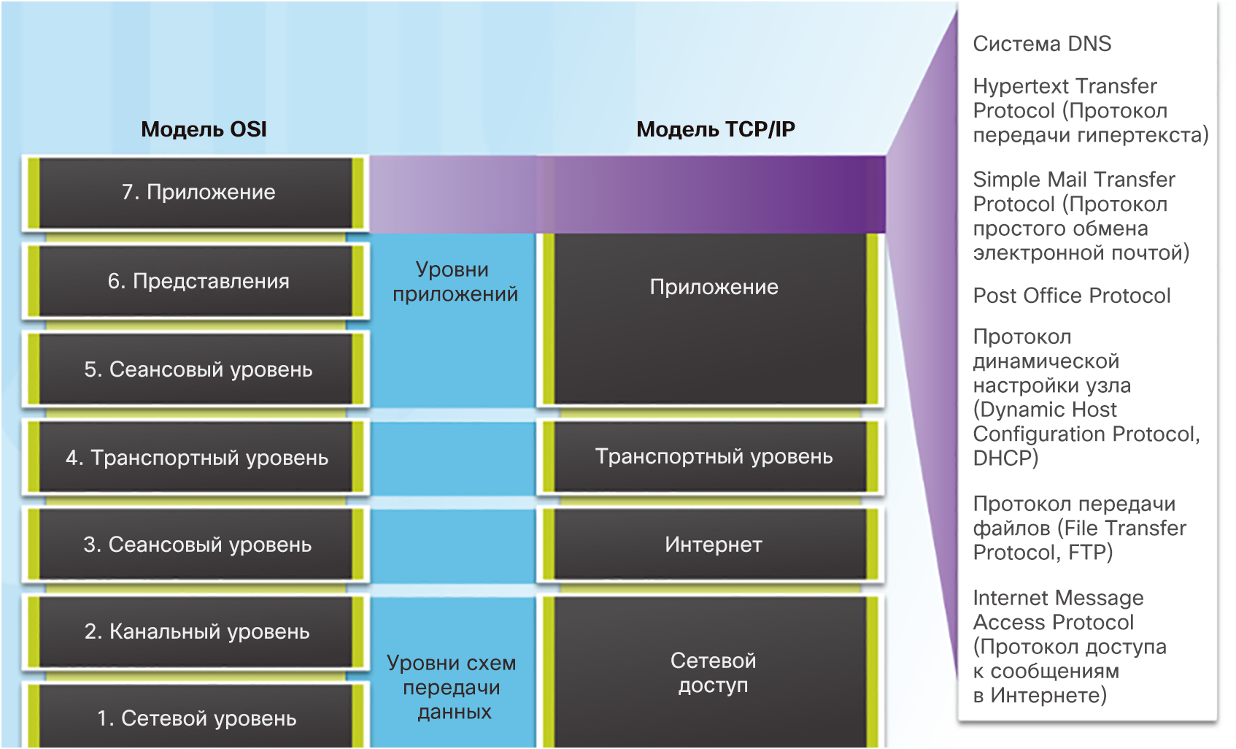
Приложение, представление и сеанс Уровень приложений
Уровень приложений:
Ближайший к конечному пользователю.
Используется для обмена данными между программами, исполняемыми на хосте источника и хосте назначения.
Notes:
10.1. Протоколы уровня приложений
10.1.1. Приложение, представление и сеанс
10.1.1.1. Уровень приложений

Slide 16
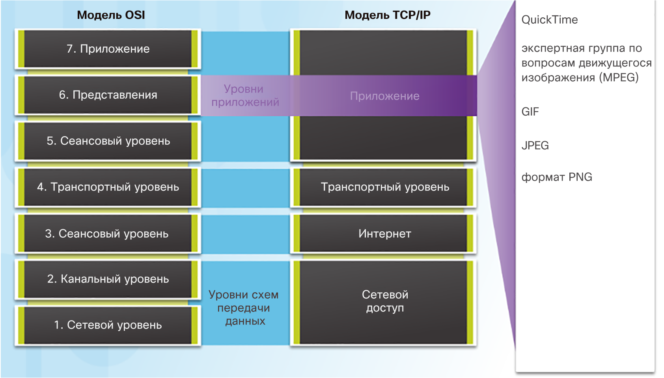
Приложение, представление и сеанс Уровень представления и сеансовый уровень
Функция уровня представления:
Форматирование данных из исходного устройства в форме, совместимой с получающим устройством.
Сжатие данных.
Шифрование данных.
Функция сеансового уровня
Создание и поддержание диалогов между исходными и конечными приложениями.
Notes:
10.1. Протоколы уровня приложений
10.1.1. Приложение, представление и сеанс
10.1.1.2. Уровень представления и сеанса

Slide 17
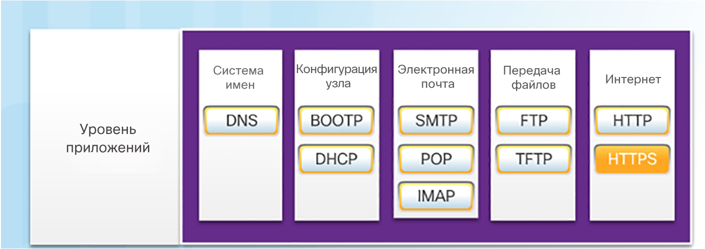
Приложение, представление и сеанс Протоколы уровня приложений TCP/IP
Почтовый протокол (POP) TCP 110 — позволяет клиентам получать электронные письма с почтового сервера.
Протокол доступа к сообщениям в сети Интернет (IMAP) TCP 143 — позволяет клиентам получать электронные письма с почтового сервера, при этом электронные письма остаются на сервере.
Протокол передачи файлов (FTP) TCP 20 и 21 — надежный протокол доставки файлов с подтверждением, ориентированный на установление соединения.
Простейший протокол передачи файлов (TFTP) UDP 69 — простой протокол передачи файлов без установления соединения.
Протокол передачи гипертекстовой информации (HTTP) TCP 80, 8080 — набор правил для обмена текстом, графическими изображениями и т. д. в Интернете.
Протокол защищенной передачи гипертекстовой информации (HTTPS) TCP, UDP 443 — использует шифрование и аутентификацию для безопасного обмена данными.
Сервер доменных имен (DNS) TCP, UDP 53 — преобразует доменные имена, например cisco.com, в IP-адреса.
(BOOTP) — протокол Bootstrap — BOOTP был замещен протоколом DHCP.
Протокол динамической настройки узла (DHCP) UDP, клиент 68, сервер 67 — динамически присваивает IP-адреса клиентским станциям при запуске.
Упрощенный протокол электронной почты (SMTP) TCP 25 — позволяет клиентам отправлять электронные сообщения на почтовый сервер.
Notes:
10.1. Протоколы уровня приложений
10.1.1. Приложение, представление и сеанс
10.1.1.3. Протоколы уровня приложений TCP/IP

Slide 18
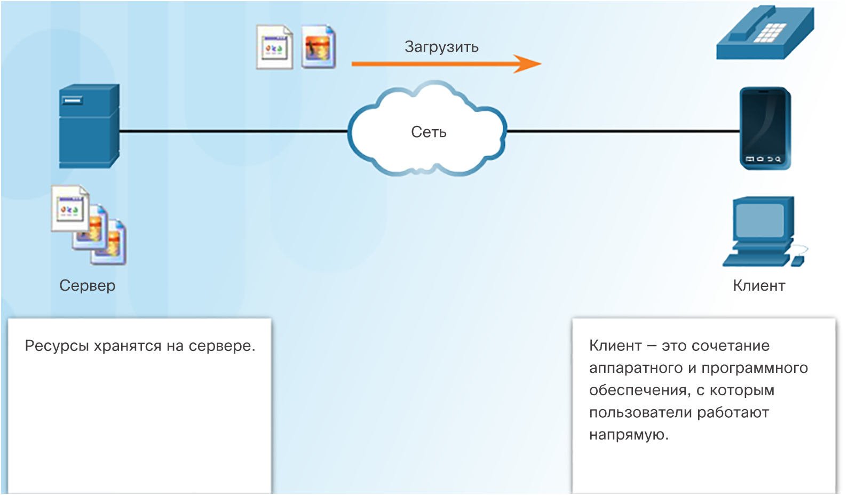
Взаимодействие протоколов приложений с приложениями конечных пользователей Модель «клиент-сервер»
Считается, что процессы модели «клиент — сервер» происходят на уровне приложений.
Протоколы уровня приложений описывают формат запросов и ответов между клиентами и серверами.
Примером сети типа «клиент-сервер» является использование службы электронной почты для отправки, получения и хранения электронных писем
Notes:
10.1. Протоколы уровня приложений
10.1.2. Взаимодействие протоколов приложений с приложениями конечных пользователей
10.1.2.1. Модель «клиент-сервер»

Slide 19
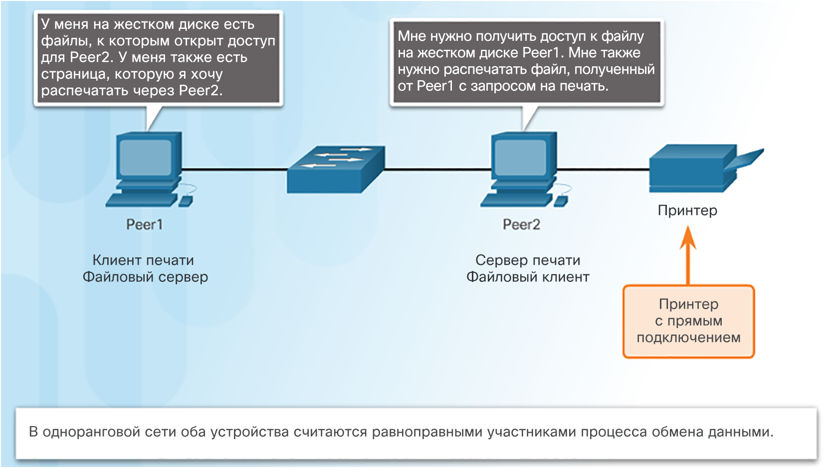
Способы взаимодействия протоколов приложений с приложениями конечных пользователей Одноранговые сети
Доступ к данным с однорангового устройства осуществляется без использования выделенного сервера.
Каждое устройство (называемое одноранговым) может выполнять функции как сервера, так и клиента.
Notes:
10.1. Протоколы уровня приложений
10.1.2. Взаимодействие протоколов приложений с приложениями конечных пользователей
10.1.2.2. Одноранговые сети

Slide 20
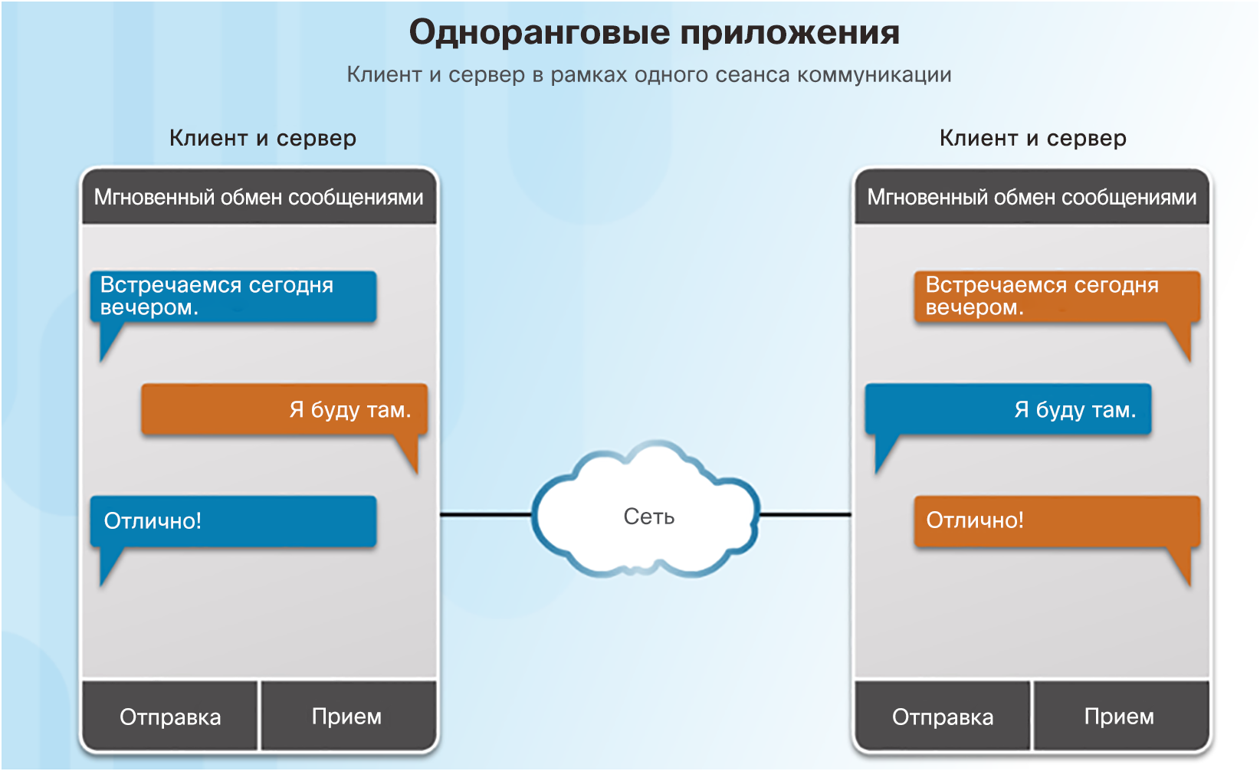
Способы взаимодействия протоколов приложений с приложениями конечных пользователей Одноранговые приложения
Одноранговое приложение (P2P) позволяет устройству выступать в роли как клиента, так и сервера в пределах одного сеанса связи.
Для P2P-приложений требуется, чтобы каждое конечное устройство предоставляло пользовательский интерфейс и запускало сервис в фоновом режиме.
Notes:
10.1. Протоколы уровня приложений
10.1.2. Взаимодействие протоколов приложений с приложениями конечных пользователей
10.1.2.3. Одноранговые приложения

Slide 21
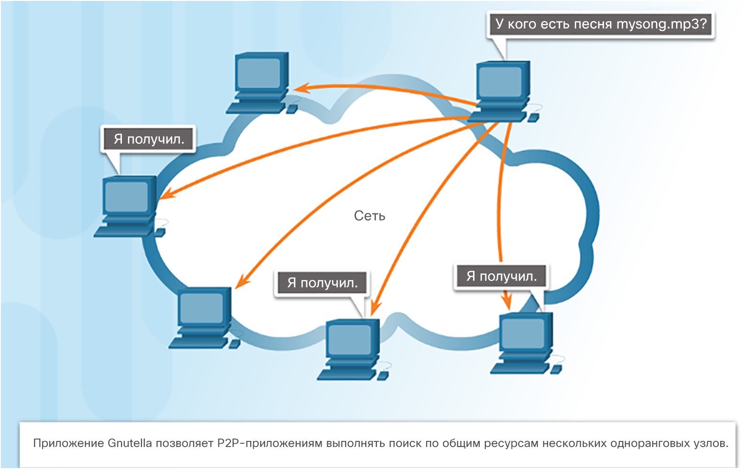
Способы взаимодействия протоколов приложений с приложениями конечных пользователей Наиболее распространенные одноранговые приложения
Наиболее распространенные P2P-сети:
G2
Bitcoin
BitTorrent
eDonkey
Некоторые Р2Р-приложения разработаны на основе протокола Gnutella, который предполагает обмен целыми файлами между пользователями.
Многие P2P-приложения позволяют пользователям совместно использовать части множества файлов в одно и то же время. Это технология BitTorrent.
Notes:
10.1. Протоколы уровня приложений
10.1.2. Взаимодействие протоколов приложений с приложениями конечных пользователей
10.1.2.4. Наиболее распространенные одноранговые приложения

Slide 22
Способы взаимодействия протоколов приложений с приложениями конечных пользователей Изучение функции обмена файлами по сетям P2P
Notes:
10.1. Протоколы уровня приложений
10.1.2. Взаимодействие протоколов приложений с приложениями конечных пользователей
10.1.2.5 Лабораторная работа: изучение функции обмена файлами между одноранговыми устройствами

Slide 23
10.2. Общеизвестные протоколы и службы уровня приложений
Notes:
10. Уровень приложений
10.2. Общеизвестные протоколы и службы уровня приложений

Slide 24
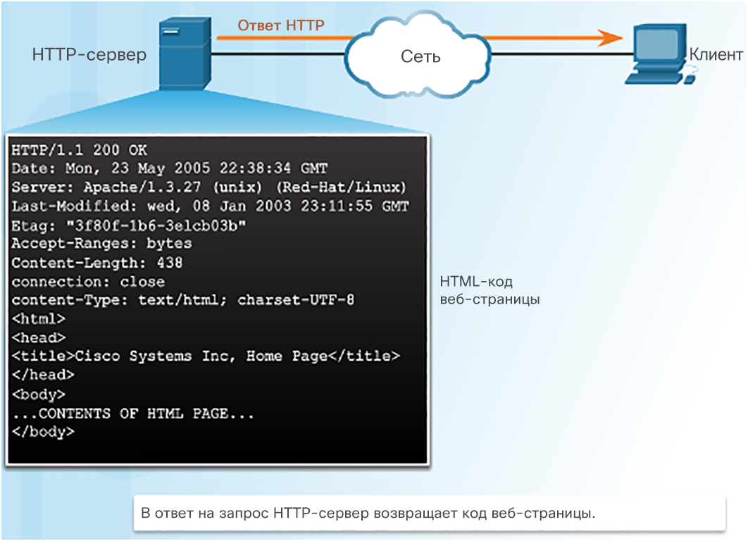
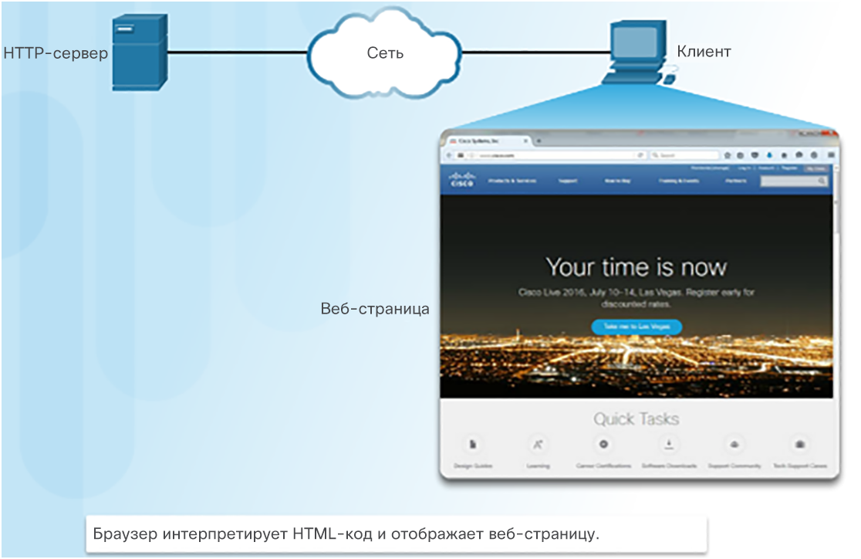
Протоколы электронной почты и веб-протоколы Протокол передачи гипертекста (HTTP) и язык гипертекстовой разметки (HTML)
После ввода в адресной строке веб-адреса или универсального указателя ресурса (URL) веб-обозреватель устанавливает соединение по протоколу HTTP с веб-сервисом, запущенным на сервере.
Notes:
10.2. Общеизвестные протоколы и сервисы уровня приложений
10.2.1. Протоколы веб-трафика и электронной почты
10.2.1.1. Протокол передачи гипертекста (HTTP) и язык гипертекстовой разметки (HTML)

Slide 25
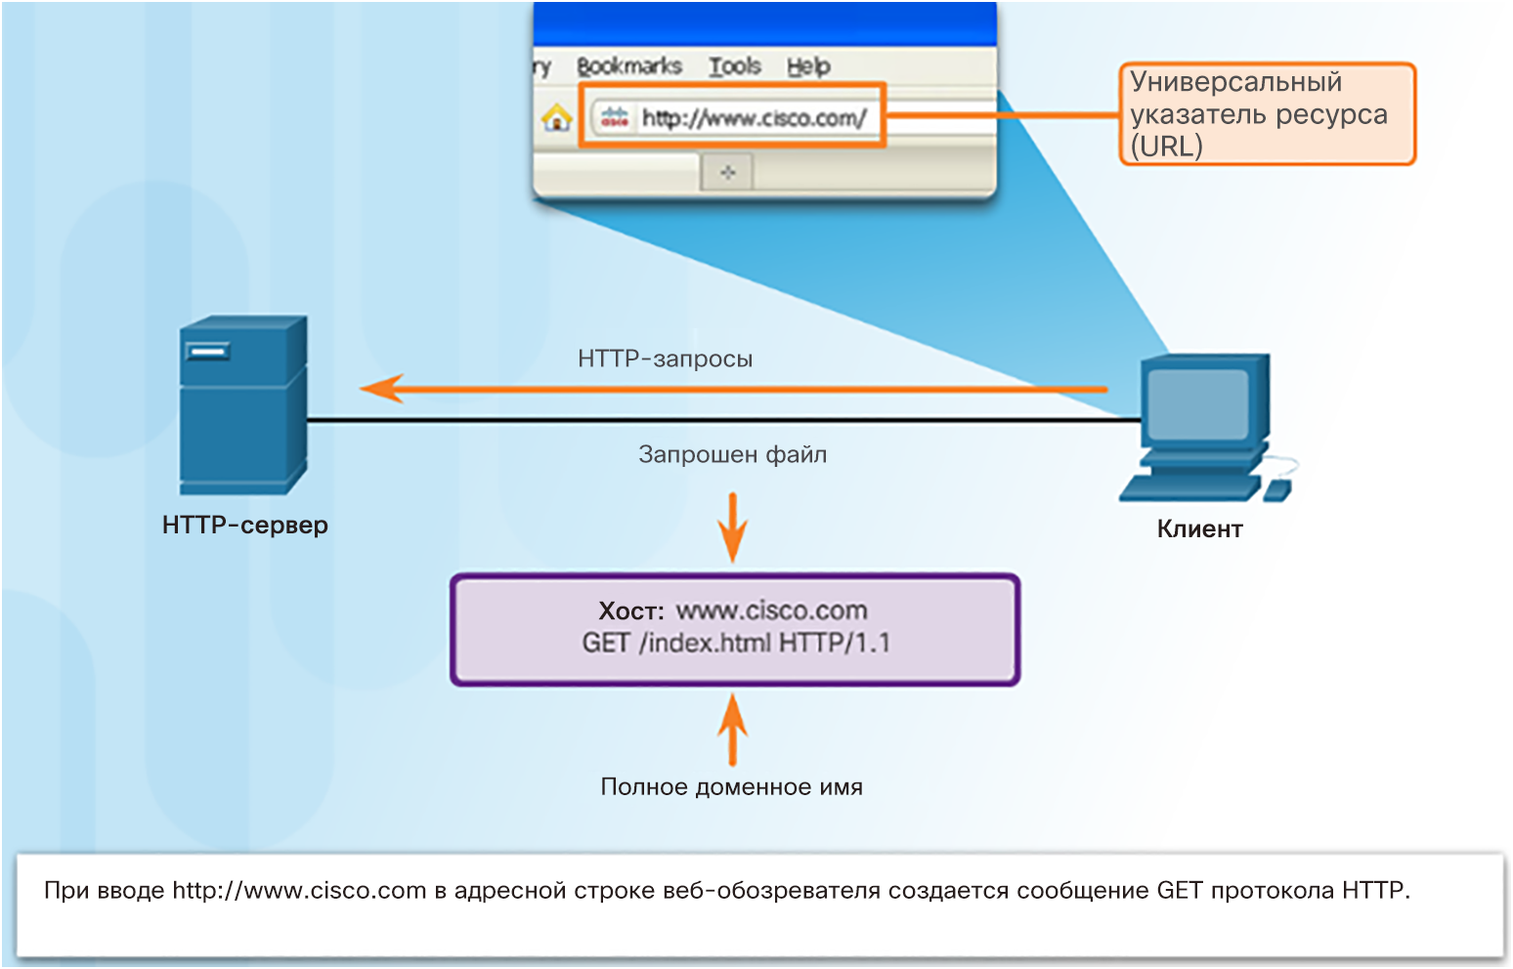
Протоколы электронной почты и веб-протоколы Протоколы HTTP и HTTPS
Протокол HTTP основан на механизме «запрос-ответ».
Есть три стандартных типа сообщений HTTP:
GET — это запрос данных клиентом.
POST — выгружает файлы данных на веб-сервер.
PUT — выгружает на веб-сервер ресурсы или содержимое.
Протокол HTTP Secure (HTTPS) использует шифрование и аутентификацию для защиты данных.
Notes:
10.2. Общеизвестные протоколы и сервисы уровня приложений
10.2.1. Протоколы веб-трафика и электронной почты
10.2.1.2. Протоколы HTTP и HTTPS

Slide 26
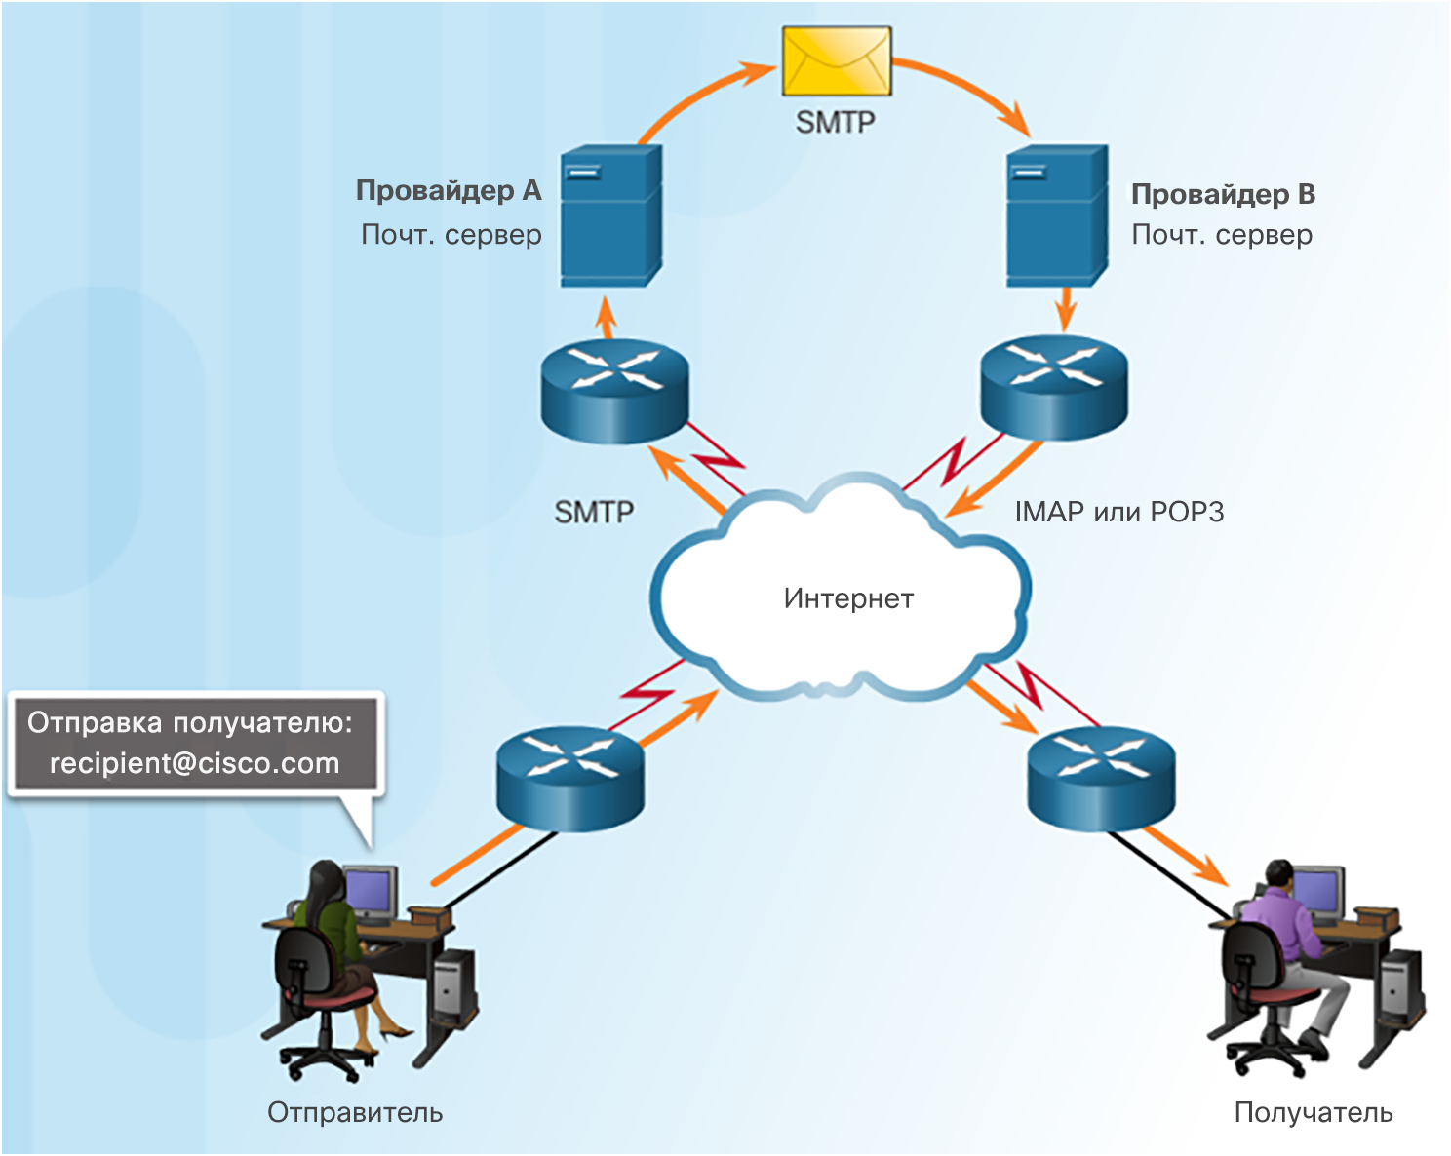
Протоколы электронной почты и веб-протоколы Протоколы электронной почты
Клиенты электронной почты для отправки и получения сообщений обращаются к серверам электронной почты.
Серверы электронной почты взаимодействуют с другими серверами электронной почты для обмена сообщениями между доменами.
Три протокола электронной почты:
Простой протокол электронной почты (SMTP) для отправки электронных писем.
Почтовый протокол (POP) для получения электронных писем.
Протокол доступа к сообщениям в сети Интернет (IMAP) для получения электронных писем.
Notes:
10.2. Общеизвестные протоколы и сервисы уровня приложений
10.2.1. Протоколы веб-трафика и электронной почты
10.2.1.3. Протоколы электронной почты

Slide 27
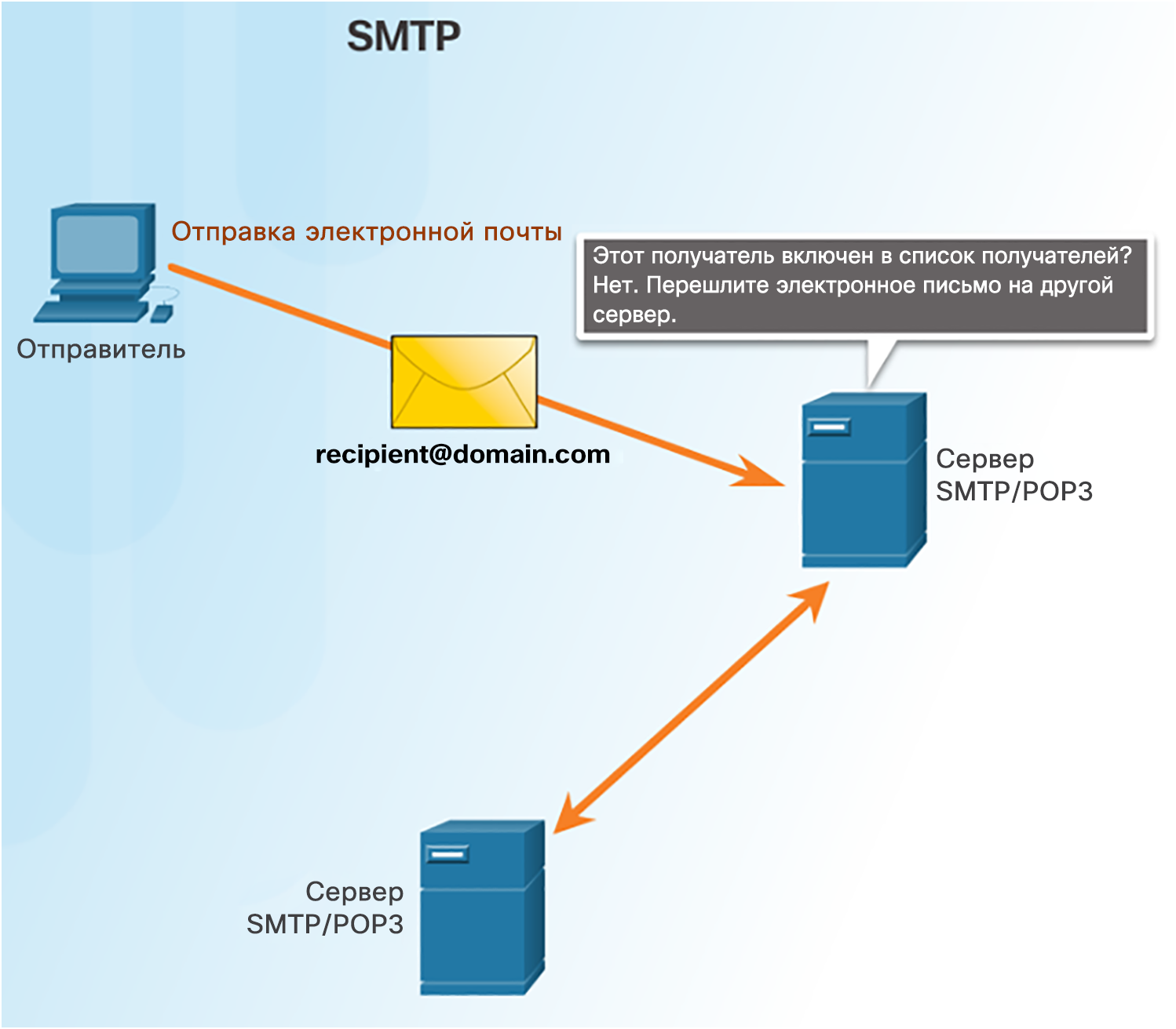
Протоколы электронной почты и веб-протоколы Принцип работы SMTP
SMTP используется для отправки электронной почты
Notes:
10.2. Общеизвестные протоколы и сервисы уровня приложений
10.2.1. Протоколы веб-трафика и электронной почты
10.2.1.4. Принцип работы SMTP

Slide 28
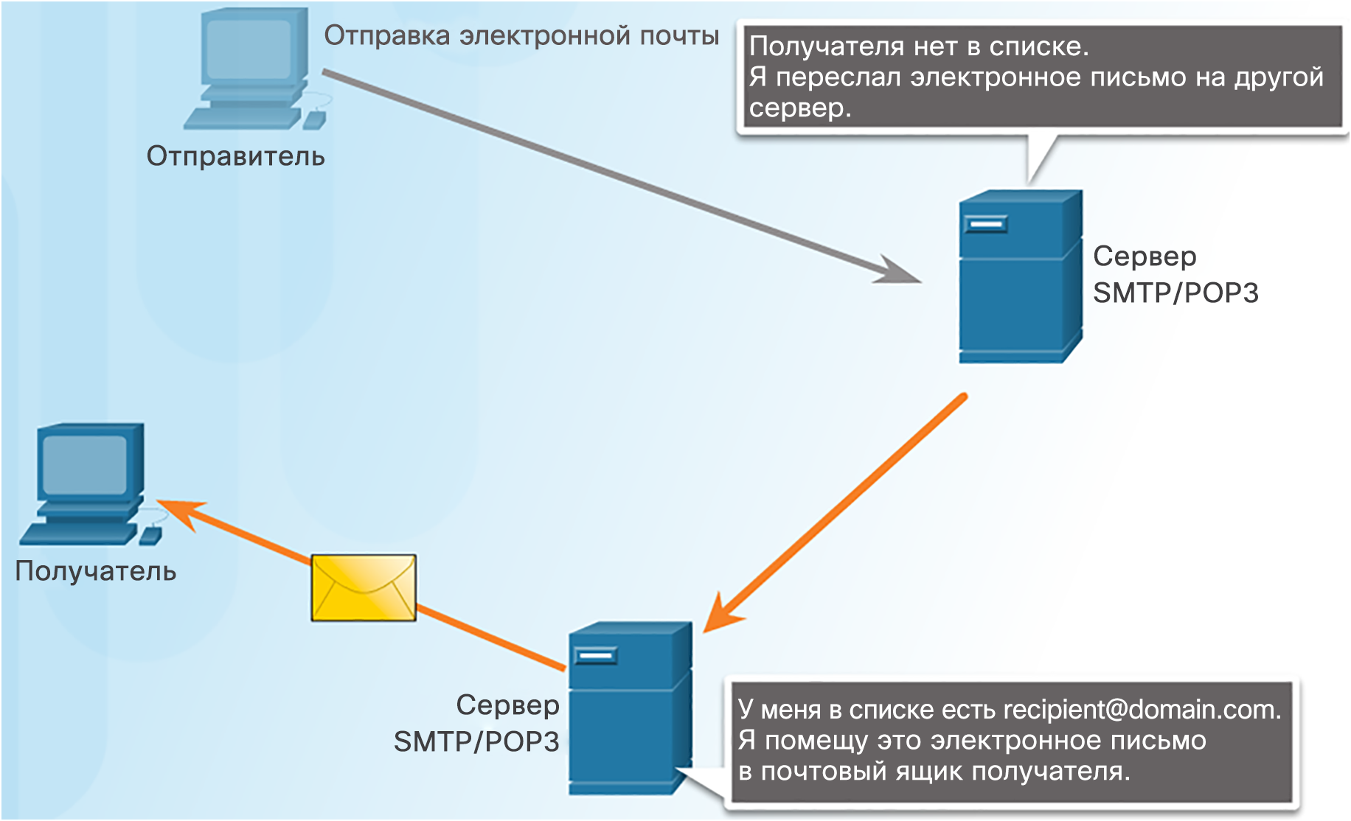
Протоколы электронной почты и веб-протоколы Принцип работы протокола POP
Протокол POP используется для получения электронных писем от сервера электронной почты.
Электронные письма загружаются с сервера на клиент и удаляются с сервера.
Notes:
10.2. Общеизвестные протоколы и сервисы уровня приложений
10.2.1. Протоколы веб-трафика и электронной почты
10.2.1.5. Принцип работы протокола POP

Slide 29
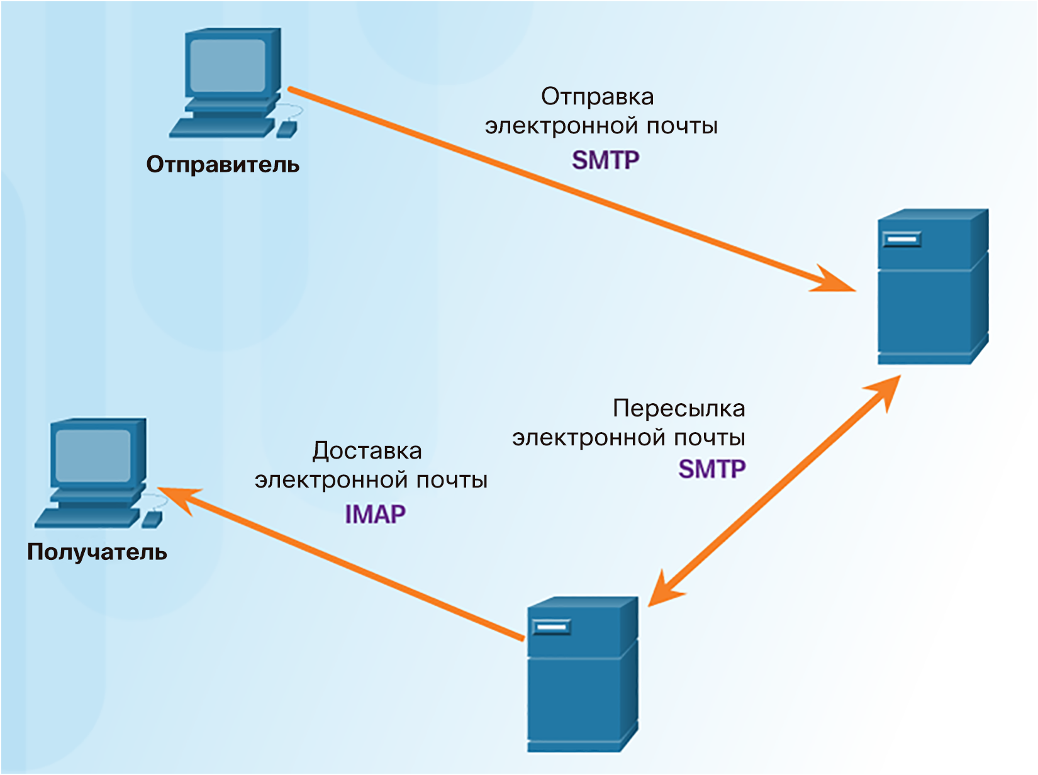
Протоколы электронной почты и веб-протоколы Принцип работы протокола IMAP
Протокол IMAP используется для получения электронных писем от сервера электронной почты.
Копии сообщений загружаются с сервера на клиент, а исходные сообщения хранятся на сервере.
Notes:
10.2. Общеизвестные протоколы и сервисы уровня приложений
10.2.1. Протоколы веб-трафика и электронной почты
10.2.1.6. Принцип работы протокола IMAP

Slide 30
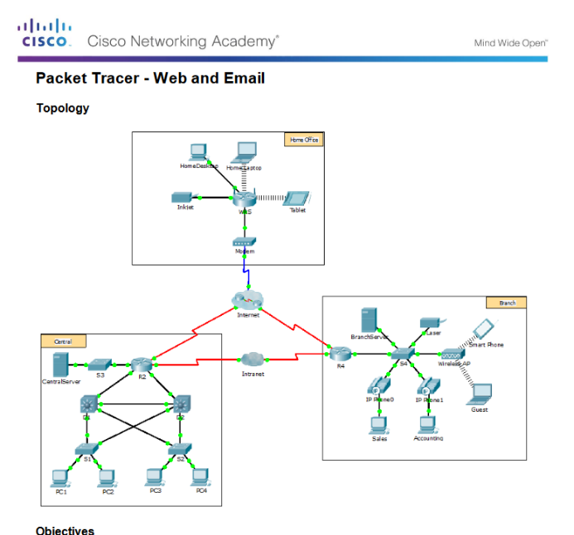
Протоколы электронной почты и веб-протоколы Packet Tracer. Интернет и электронная почта
Notes:
10.2. Общеизвестные протоколы и сервисы уровня приложений
10.2.1. Протоколы веб-трафика и электронной почты
10.2.1.7 Packet Tracer: Интернет и электронная почта

Slide 31
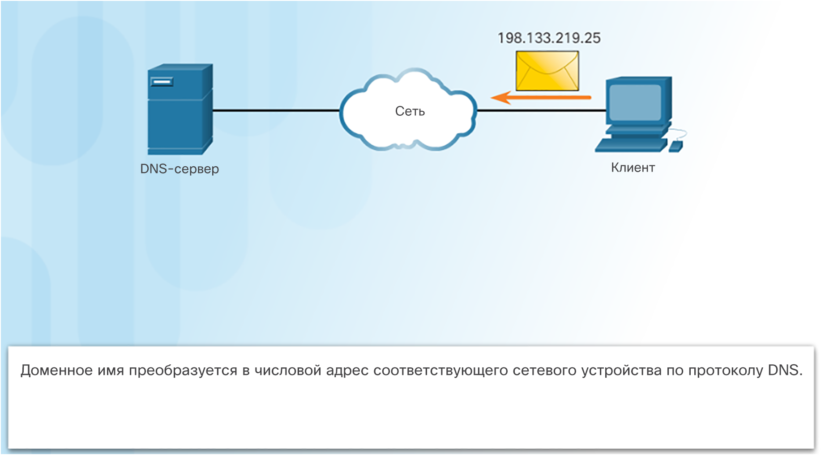
Службы IP-адресации Служба доменных имен
Доменные имена преобразуют числовой адрес в простое и легко запоминаемое имя.
Протокол DNS определяет автоматизированный сервис, который сопоставляет имена ресурсов с соответствующими числовыми сетевыми адресами.
Notes:
10.2. Общеизвестные протоколы и сервисы уровня приложений
10.2.2. Сервисы IP-адресации
10.2.2.1. Служба доменных имен

Slide 32
Службы IP-адресации Формат сообщений DNS
Когда клиент обращается с запросом, процесс DNS-сервера сначала пытается разрешить запрошенное имя, просматривая свои записи.
Если это не удается, данный процесс обращается к другим серверам, чтобы разрешить это имя.
Сервер временно сохраняет запрошенный числовой адрес на случай повторного запроса этого же имени.
На ПК с операционной системой Windows команда ipconfig /displaydns выводит на экран все записи DNS, сохраненные в кэше.
Notes:
10.2. Общеизвестные протоколы и сервисы уровня приложений
10.2.2. Сервисы IP-адресации
10.2.2.2. Формат сообщений DNS

Slide 33
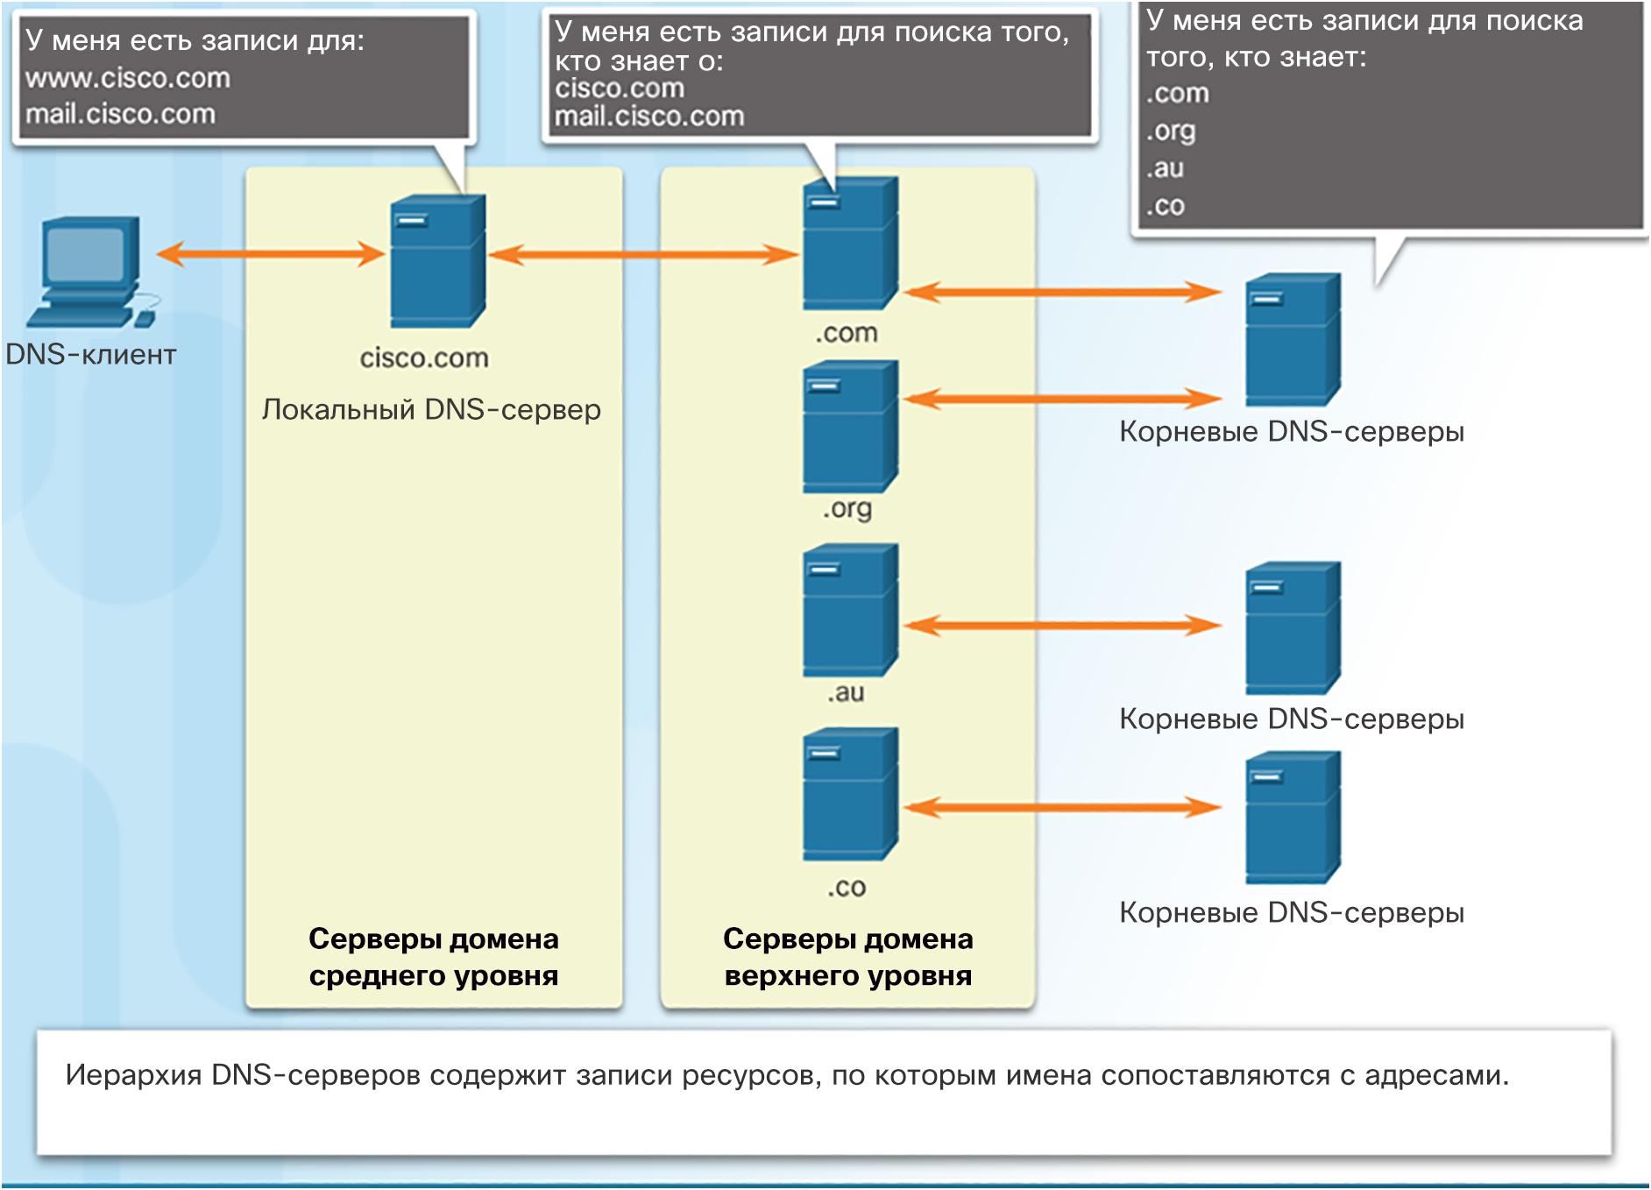
Службы IP-адресации Иерархия DNS
Notes:
10.2. Общеизвестные протоколы и сервисы уровня приложений
10.2.2. Сервисы IP-адресации
10.2.2.3. Иерархия DNS

Slide 34
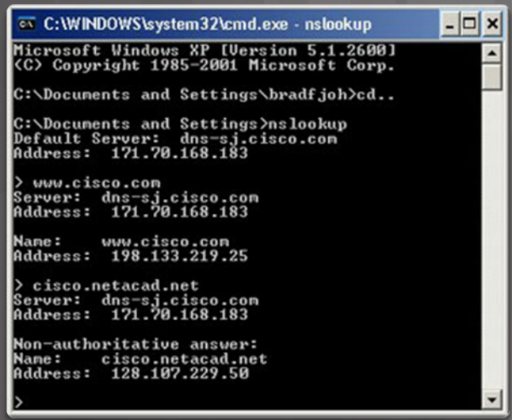
Службы IP-адресации Команда nslookup
Утилита nslookup позволяет пользователям вручную отправлять запросы серверам имен на преобразование конкретного имени хоста.
Ее также можно использовать для поиска и устранения неполадок с разрешением имен и проверки текущего состояния серверов имен.
Notes:
10.2. Общеизвестные протоколы и сервисы уровня приложений
10.2.2. Сервисы IP-адресации
10.2.2.4. Команда nslookup

Slide 35
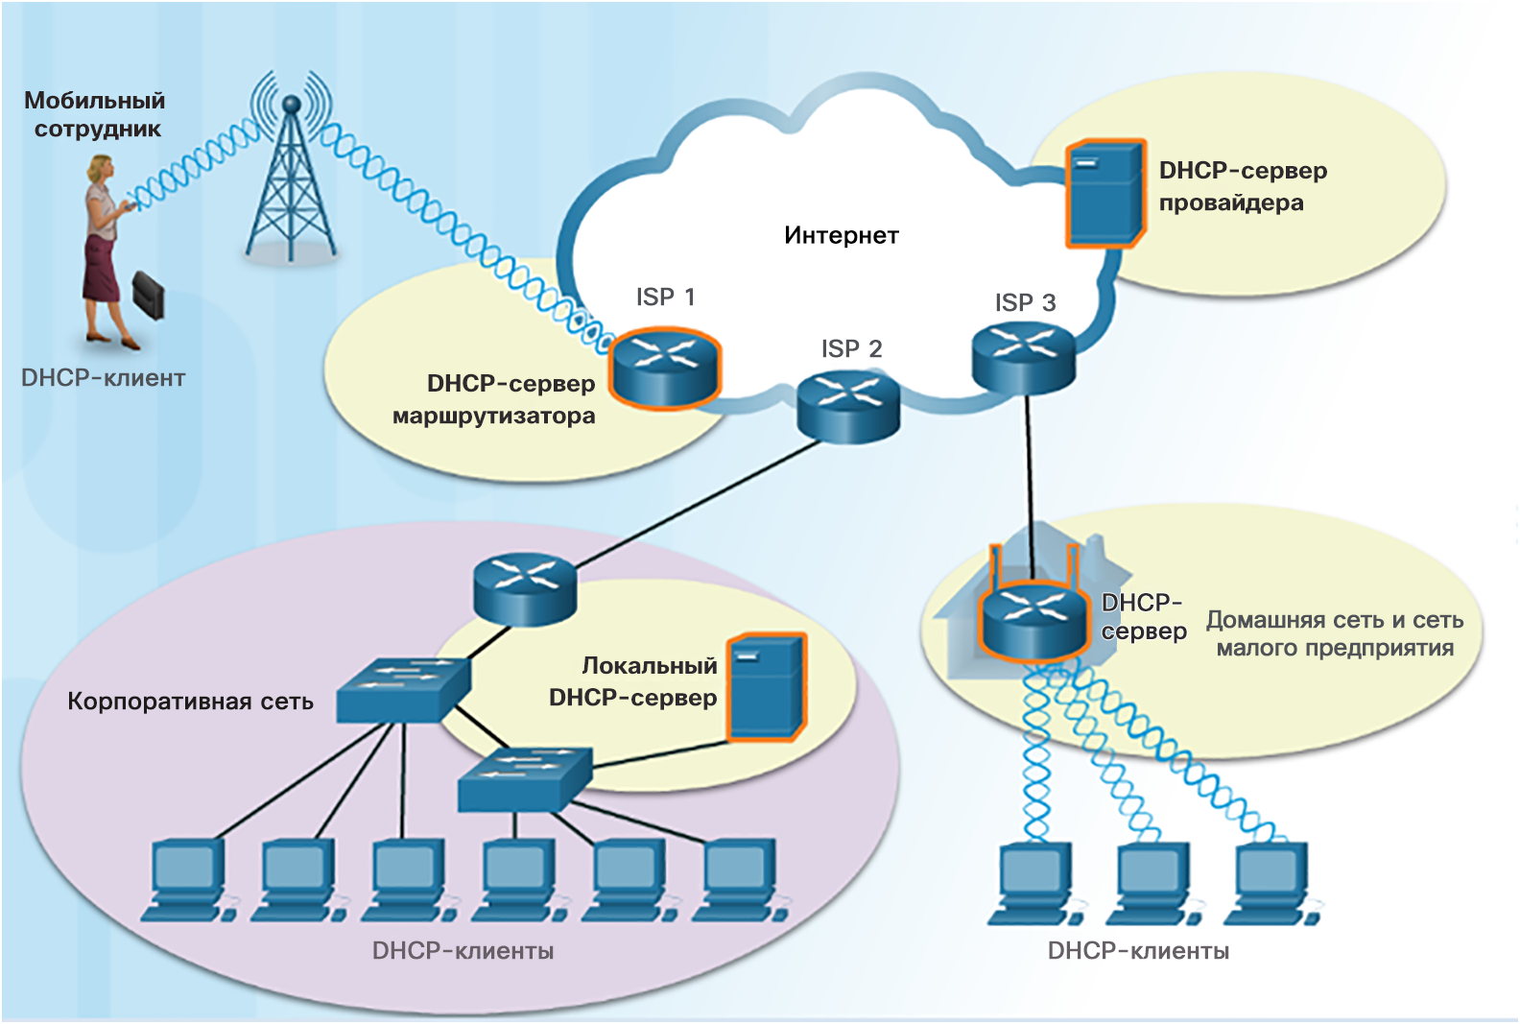
Службы IP-адресации Протокол динамической настройки узлов (DHCP)
Протокол динамической настройки узла (DHCP) для IPv4 автоматизирует назначение IPV4-адресов, масок подсети, шлюзов и других параметров IPv4.
Назначенные DHCP адреса выдаются на определенный период времени, по истечении которого возвращаются в пул для повторного использования.
Протокол DHCP обычно используется для устройств конечных пользователей. Статическая адресация применяется для сетевых устройств: шлюзов, коммутаторов, серверов и принтеров.
DHCPv6 (DHCP для IPv6) предлагает аналогичные сервисы для клиентов IPv6.
Notes:
10.2. Общеизвестные протоколы и сервисы уровня приложений
10.2.2. Сервисы IP-адресации
10.2.2.5. Протокол динамической настройки узла (Dynamic Host Configuration Protocol, DHCP)

Slide 36
Службы IP-адресации Принцип работы протокола DHCP
Notes:
10.2. Общеизвестные протоколы и сервисы уровня приложений
10.2.2. Сервисы IP-адресации
10.2.2.6. Принцип работы протокола DHCP

Slide 37
Службы IP-адресации Packet Tracer. Серверы DHCP и DNS
Notes:
10.2. Общеизвестные протоколы и сервисы уровня приложений
10.2.2. Сервисы IP-адресации
10.2.2.7. Packet Tracer. Серверы DHCP и DNS

Slide 38
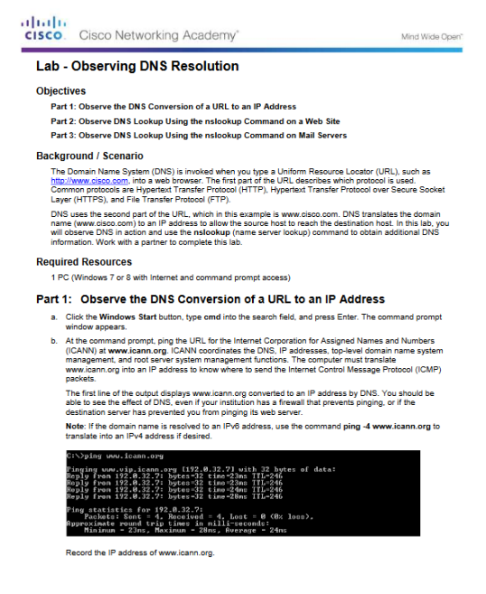
Службы IP-адресации Лабораторная работа. Наблюдение за преобразование имен с помощью DNS
Notes:
10.2. Общеизвестные протоколы и сервисы уровня приложений
10.2.2. Сервисы IP-адресации
10.2.2.8 Лабораторная работа: наблюдение за разрешением DNS

Slide 39
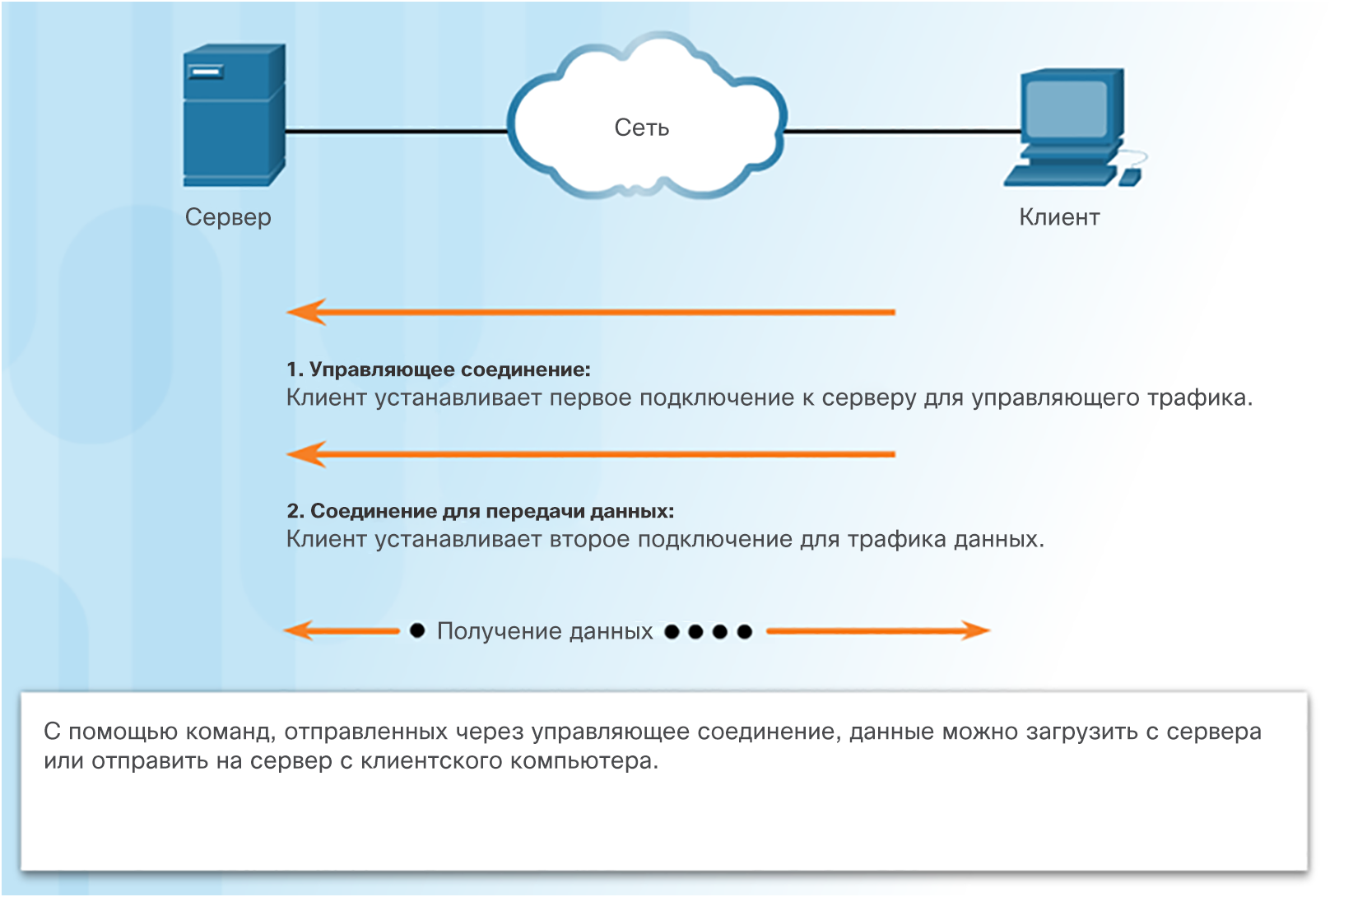
Службы обмена файлами Протокол передачи файлов
Для FTP требуется два подключения между клиентом с сервером: одно для команд и ответов, другое для передачи фактических данных.
Клиент устанавливает первое подключение к серверу для контроля трафика через TCP-порт 21.
Затем клиент устанавливает второе соединение с сервером для непосредственной передачи данных через порт 20 протокола TCP.
Notes:
10.2. Общеизвестные протоколы и сервисы уровня приложений
10.2.3. Сервисы обмена файлами
10.2.3.1. Протокол передачи файлов (File Transfer Protocol, FTP)

Slide 40
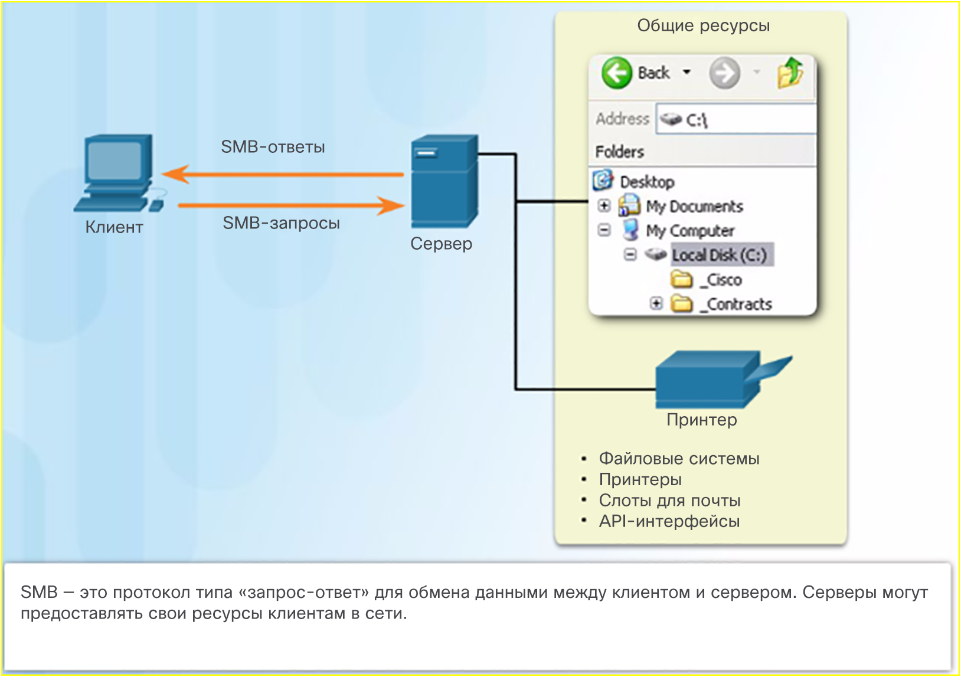
Службы обмена файлами Протокол SMB
Протокол SMB — это клиент-серверный протокол обмена файлами.
Общий доступ к файлам и сервисам печати на основе SMB является отличительной особенностью сетей Microsoft.
Клиенты устанавливают долговременное соединение с серверами и затем могут получать доступ к ресурсам на сервере аналогично доступу к ресурсам на клиентском хосте.
Notes:
10.2. Общеизвестные протоколы и сервисы уровня приложений
10.2.3. Сервисы обмена файлами
10.2.3.2. Протокол SMB

Slide 41
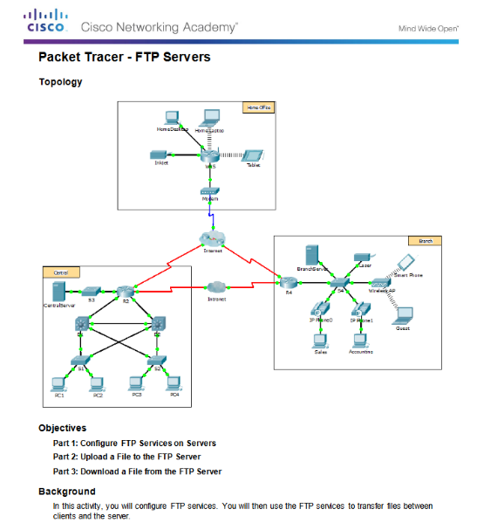
Службы обмена файлами Packet Tracer. Протокол FTP
Notes:
10.2. Общеизвестные протоколы и сервисы уровня приложений
10.2.3. Сервисы обмена файлами
10.2.3.3. Packet Tracer. Протокол FTP

Slide 42
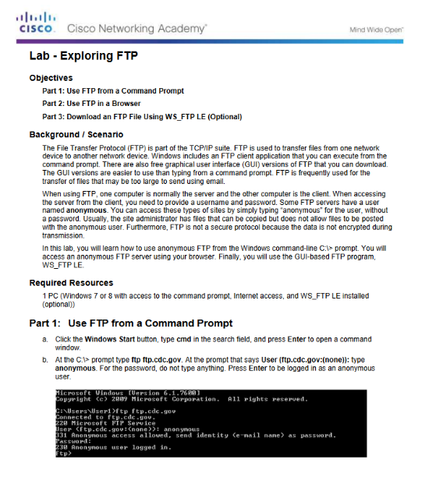
Службы обмена файлами Лабораторная работа. Изучение протокола FTP
Notes:
10.2. Общеизвестные протоколы и сервисы уровня приложений
10.2.3. Сервисы обмена файлами
10.2.3.4 Лабораторная работа: изучение FTP

Slide 43
10.3. Обзор
Notes:
10. Уровень приложений
10.3. Обзор

Slide 44
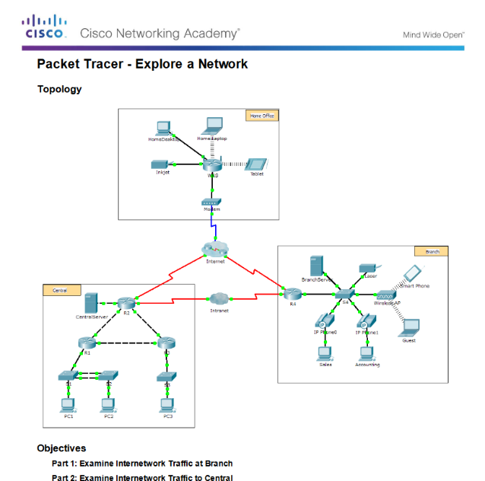
Заключение Packet Tracer. Изучение работы сети
Notes:
10.3. Краткий обзор
10.3.1. Заключение
10.3.1.2. Packet Tracer. Изучение работы сети

Slide 45
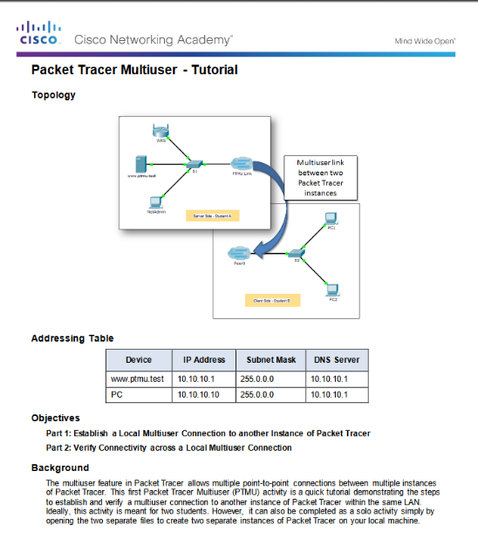
Заключение Многопользовательский режим Packet Tracer. Краткое руководство
Notes:
10.3. Краткий обзор
10.3.1. Заключение
10.3.1.3. Многопользовательский режим Packet Tracer. Краткое руководство

Slide 46
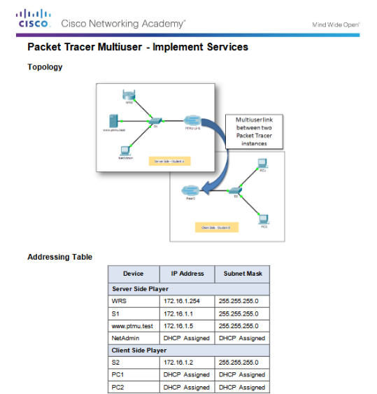
Заключение Многопользовательский режим Packet Tracer. Внедрение служб
Notes:
10.3. Краткий обзор
10.3.1. Заключение
10.3.1.4. Многопользовательский режим Packet Tracer. Внедрение служб

Slide 47
Заключение Глава 10. Уровень приложений
Объяснить, как на уровне приложений поддерживается работа приложений конечного пользователя.
Объяснить, как работают общеизвестные протоколы уровня приложений TCP/IP.
Notes:
10.3. Краткий обзор
10.3.1. Заключение
10.3.1.4. Глава 10. Уровень приложений

Slide 48
Глава 10 Новые термины и команды
протокол начальной загрузки (BOOTP)
протокол SMTP
протокол POP
протокол доступа к сообщениям в Интернете (IMAP)
протокол FTP
простейший протокол передачи файлов (TFTP)
клиент-сервер
Протокол SMB
Notes:
Новые термины и команды

